Slide 1
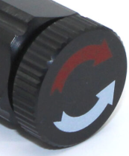
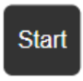



Mode
STAVIRO
Switch ON
Switch ON
Processus
automatique
Processus qui nécessite l’intervention d’un opérateur
STARTING
Mode
MICADO
STARTING
Deux possibilités
à la sortie de l’état
Unique issue à la sortie de l’état
STANDBY
STANDBY
atteint
WORKING
WORKING
VEILLE
Switch OFF
atteint
atteint
STOPPING
STOPPING
SHUTDOWN
SHUTDOWN
Switch OFF
Switch OFF

